Slide 1
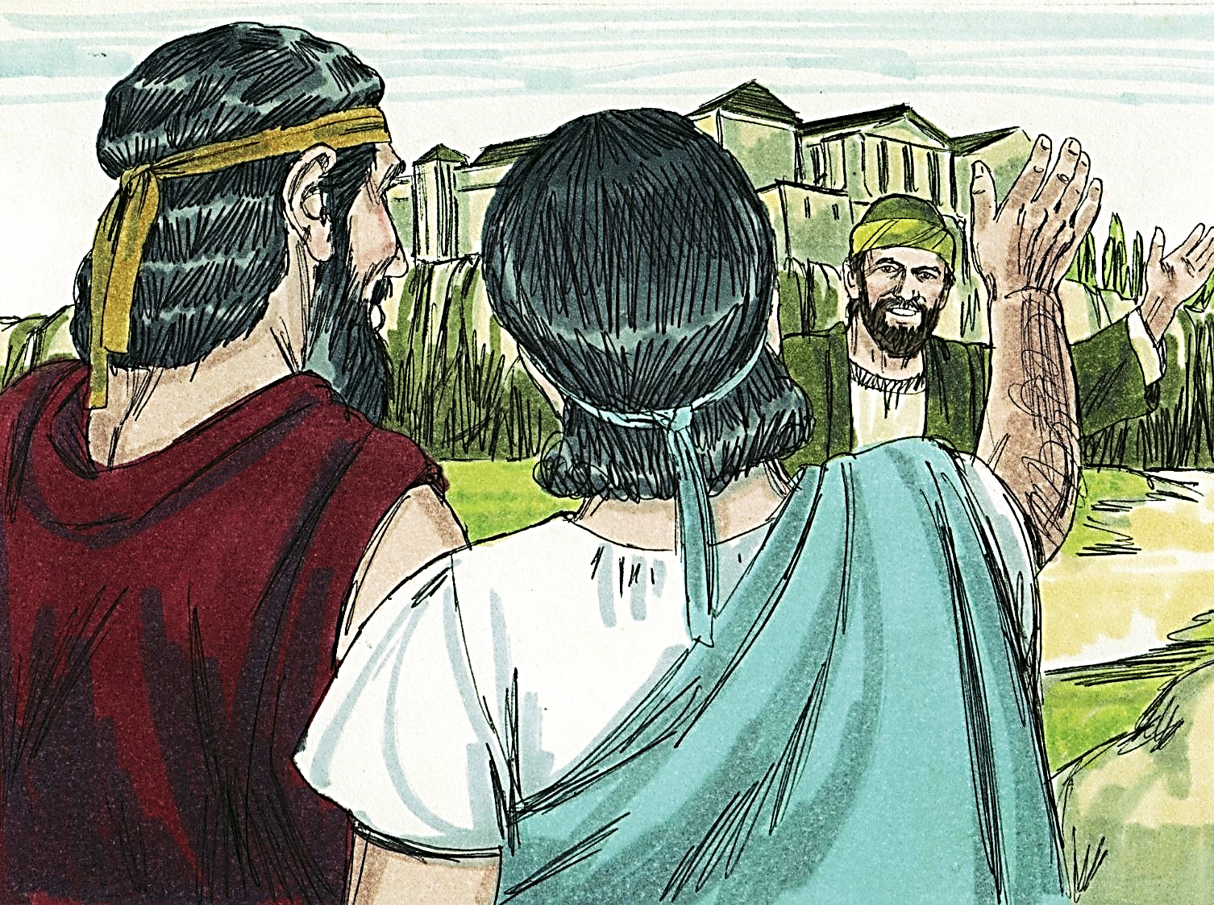


4^{to} Trimestre/Tema 3: ¿Qué hace una iglesia que Dios usa para transformar?
“Salgamos a las calles”
24 de noviembre de 2013
(Hechos 17:16-31)
Iglesia Bíblica Bautista de Aguadilla
Estudios Bíblicos Lifeway ®

Slide 2
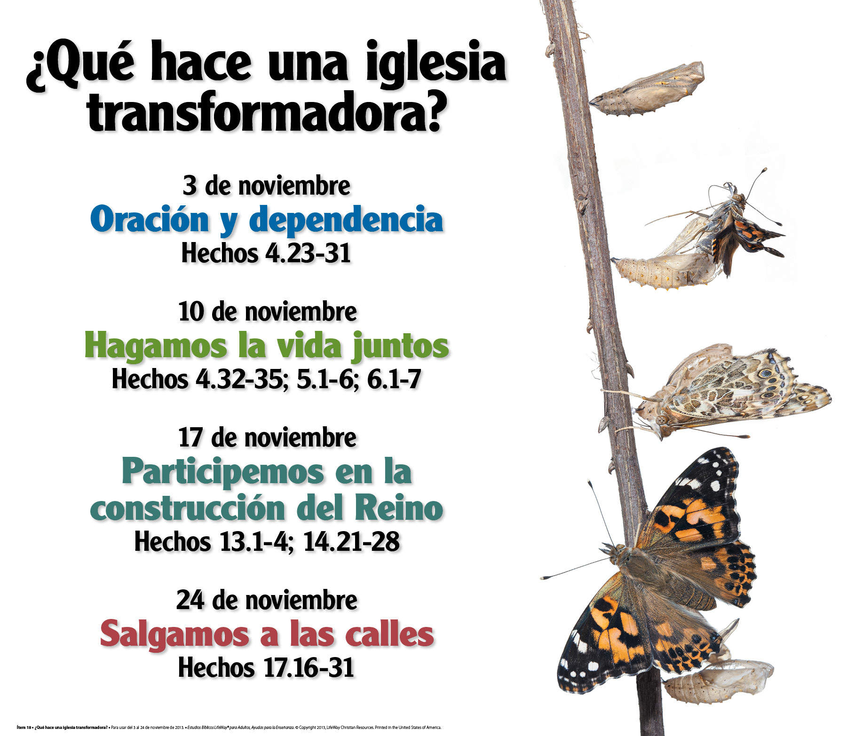

Slide 3

Tema General
Cristo quiere que tengamos una mentalidad misionera y que busquemos activamente a las personas par llevarlas a Él.

Slide 4
Bosquejo de Estudio
Vayamos a donde está la gente (Hechos 17:16-21)
Sepamos lo que la gente cree (Hechos 17:22-23)
Mostrémosles a Dios (Hechos 17:24-31)

Slide 5

Texto Clave
“porque pasando y mirando vuestros santuarios, hallé también un altar en el cual estaba esta inscripción: AL DIOS NO CONOCIDO. Al que vosotros adoráis, pues, sin conocerle, es a quien yo os anuncio.” (Hechos de los Apóstoles 17.23)

Slide 6
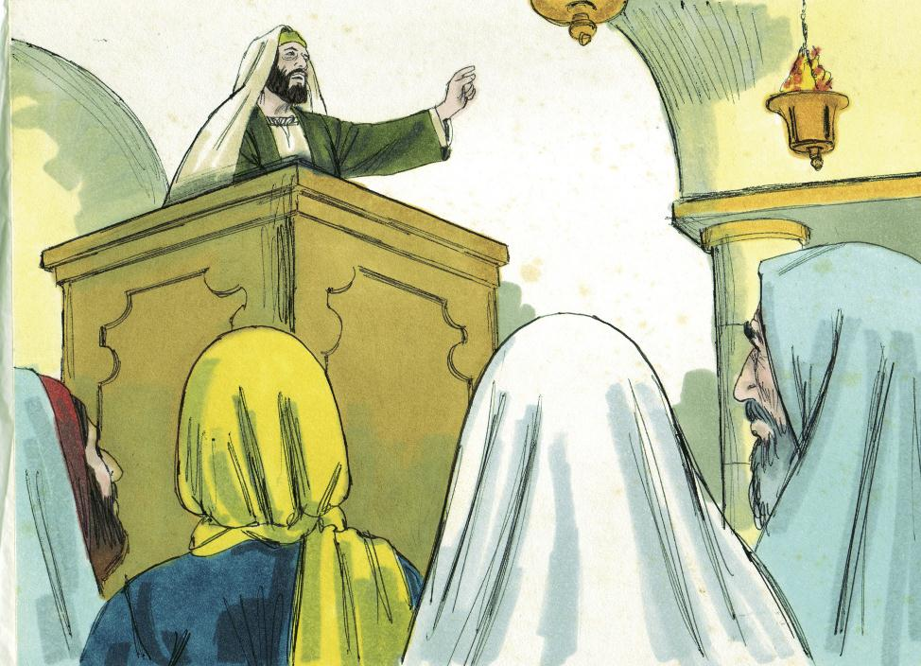
Vayamos a donde está la gente (Hechos 17:16-21)

Slide 7
Vayamos a donde está la gente (Hechos 17:16-21)
“Mientras Pablo los esperaba en Atenas, su espíritu se enardecía viendo la ciudad entregada a la idolatría. Así que discutía en la sinagoga con los judíos y piadosos, y en la plaza cada día con los que concurrían. Y algunos filósofos de los epicúreos y de los estoicos disputaban con él; y unos decían: ¿Qué querrá decir este palabrero? Y otros: Parece que es predicador de nuevos dioses…”

Slide 8
Vayamos a donde está la gente (Hechos 17:16-21)
“…porque les predicaba el evangelio de Jesús, y de la resurrección. Y tomándole, le trajeron al Areópago, diciendo: ¿Podremos saber qué es esta nueva enseñanza de que hablas? Pues traes a nuestros oídos cosas extrañas. Queremos, pues, saber qué quiere decir esto.(Porque todos los atenienses y los extranjeros residentes allí, en ninguna otra cosa se interesaban sino en decir o en oír algo nuevo.)”

Slide 9
Vayamos a donde está la gente (Hechos 17:16-21)
PABLO EN ATENAS (vv.16, 17)
  ciudad dada a idolatría—“cubierta de ídolos”
  Esto “conmovió el espíritu” de apóstol.
Filósofos de los Epicúreos (vv.18-21)
  Conocida escuela de materialistas ateos
  Enseñaban que el placer era el fin principal de la existencia humana. (Jamieson et al)
9

Slide 10
Vayamos a donde está la gente (Hechos 17:16-21)
Filósofos Estóicos (vv.18-21)
  Su principio – El hombre es feliz cuando no anhela que las cosas sean diferentes de lo que son; debe buscar, entonces, un claro conocimiento del ciclo de la naturaleza, y cultivar una buena disposición para aceptarlo. (Douglas)
Mientras que el sistema del estoicismo era en si superior al epicúreo, ambos a dos eran hostiles al evangelio. “Los dos enemigos con los que ha tenido siempre que contender el cristianismo, son los dos principios dominantes de los epicúreos y los estoicos: el placer y el orgullo”. [Hows]. decían: ¿Qué quiere decir este palabrero?—El vocablo, que significa “juntador de semillas”, como un ave, se aplica a uno que recoge y revende trozos de conocimiento, un charlatán; término general de escarnio para cualquier pretendido enseñador. predicador de nuevos dioses—“demonios”, pero en el sentido griego (no en el judaico), designado “objetos de adoración.” porque les predicaba a Jesús y la resurrección—No que ellos pensasen que de éstos Pablo hiciese dos divinidades; los dioses extranjeros para ellos eran Jehová y el resucitado Salvador, ordenado para juzgar al mundo. Y tomándole, le trajeron al Areópago—“La colina donde la corte más terrible de la judicatura se constituía desde tiempos inmemorables para sentenciar a los criminales mayores, y para resolver las cuestiones más solemnes relacionadas con la religión. Ningún lugar de Atenas era tan propio para un discurso sobre los misterios de la religión” [Hows]. El apóstol, sin embargo, no estaba aquí para ser juzgado, sino para exponer más extensamente lo que había sugerido en conversaciones interrumpidas en la plaza. 21. (Entonces todos los Atenienses … en ninguna otra cosa entendían, sino o en decir o en oir alguna cosa nueva.)—literalmente, “más nueva”, como si lo nuevo pronto se hiciese rancio, y deseasen ellos algo más reciente. [Bengel]. Esta descripción viva del carácter ateniense está abundantemente atestiguada por sus propios escritores. (Jamieson et al)
10

Slide 11
Vayamos a donde está la gente (Hechos 17:16-21)
Epicurismo y Estoicismo (vv.18-21)
  “Los dos enemigos con los que ha tenido siempre que contender el cristianismo, son los dos principios dominantes de los epicúreos y los estoicos: el placer y el orgullo”. [Hows].
(v. 21) Oir alguna cosa nueva —literalmente, “más nueva”, como si lo nuevo pronto se hiciese rancio [Bengel]. (Jamieson et al)
11

Slide 12
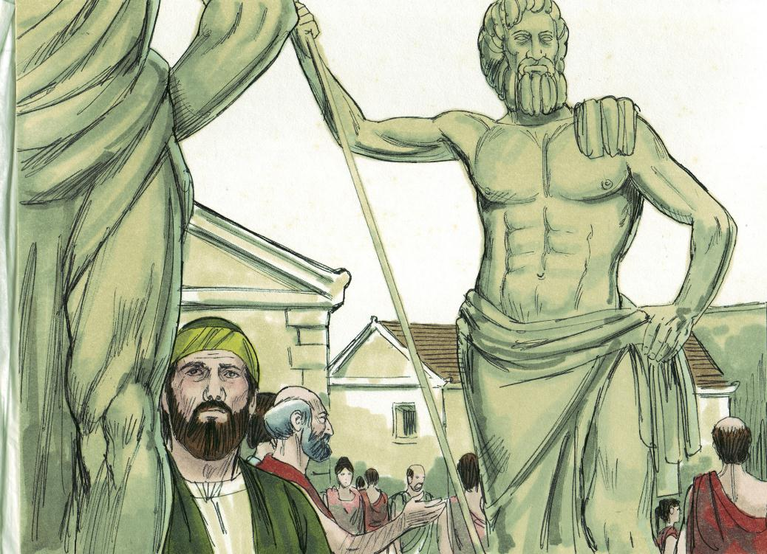
Sepamos lo que la gente cree (Hechos 17:22-23)

Slide 13
Sepamos lo que la gente cree (Hechos 17:22-23)
“Entonces Pablo, puesto en pie en medio del Areópago, dijo: Varones atenienses, en todo observo que sois muy religiosos; porque pasando y mirando vuestros santuarios, hallé también un altar en el cual estaba esta inscripción: AL DIOS NO CONOCIDO. Al que vosotros adoráis, pues, sin conocerle, es a quien yo os anuncio.”

Slide 14
Sepamos lo que la gente cree (Hechos 17:22-23)
La gente era muy religiosa; por tanto, era comprensible que estuvieran interesados en sus enseñanzas extrañas.
  Pablo se encontró con un altar cuya inscripción lo dejó profundamente impresionado y le pareció muy rica en simbolismo para mostrar lo que eran las ideas religiosas de la ciudad: AL DIOS NO CONOCIDO (v. 23). Esa misma inscripción le sirve también para entrar suavemente en la materia. El Dios desconocido que ya tenía un lugar en el panteón de Atenas, se haría conocer a través de las enseñanzas de Pablo: A aquel, pues, que vosotros honráis sin conocerle, a éste yo os anuncio (v. 23).
  Carro, Daniel et al. Comentario bı́blico mundo hispano Hechos. 1. ed. El Paso, TX: Editorial Mundo Hispano, 1993.
14

Slide 15
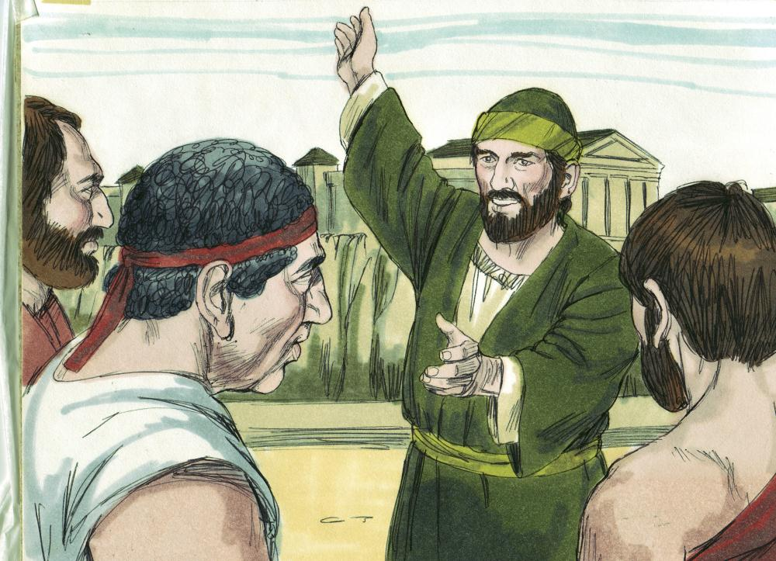
Mostrémosles a Dios (Hechos 17:24-31)

Slide 16
Mostrémosles a Dios (Hechos 17:24-31)
“El Dios que hizo el mundo y todas las cosas que en él hay, siendo Señor del cielo y de la tierra, no habita en templos hechos por manos humanas, ni es honrado por manos de hombres, como si necesitase de algo; pues él es quien da a todos vida y aliento y todas las cosas. Y de una sangre ha hecho todo el linaje de los hombres, para que habiten sobre toda la faz de la tierra...”

Slide 17
Mostrémosles a Dios (Hechos 17:24-31)
“...y les ha prefijado el orden de los tiempos, y los límites de su habitación; para que busquen a Dios, si en alguna manera, palpando, puedan hallarle, aunque ciertamente no está lejos de cada uno de nosotros. Porque en él vivimos, y nos movemos, y somos; como algunos de vuestros propios poetas también han dicho: Porque linaje suyo somos...”

Slide 18
Mostrémosles a Dios (Hechos 17:24-31)
“...Siendo, pues, linaje de Dios, no debemos pensar que la Divinidad sea semejante a oro, o plata, o piedra, escultura de arte y de imaginación de hombres. Pero Dios, habiendo pasado por alto los tiempos de esta ignorancia, ahora manda a todos los hombres en todo lugar, que se arrepientan; por cuanto ha establecido un día en el cual juzgará al mundo con justicia...”

Slide 19
Mostrémosles a Dios (Hechos 17:24-31)
“...por aquel varón a quien designó, dando fe a todos con haberle levantado de los muertos.”

Slide 20
Mostrémosles a Dios (Hechos 17:24-31)
La presentación de Pablo se puede resumir en la siguiente manera:
  Dios, creador de todas las cosas y de los hombres, puede y debe ser conocido por estos (vv. 24–28).
  Los hombres no le han conocido, adorando en cambio estatuas de oro, de plata y de piedra (v. 29). (Carro)
20

Slide 21
Mostrémosles a Dios (Hechos 17:24-31)
La presentación de Pablo se puede resumir en la siguiente manera:
  Son los tiempos de la ignorancia (v. 30).
  La idea fundamental que Pablo hace resaltar en esta primera parte del discurso es el conocimiento de Dios por la sola razón natural (un tema que se encuentra de nuevo claramente en su carta a los romanos (Rom. 1:19, 20). (Carro)
21

Slide 22
Mostrémosles a Dios (Hechos 17:24-31)
Revelación sobrenatural (vv. 30, 31)
  En estos tiempos de la ignorancia, Dios manda a todos los hombres que se arrepientan (v. 30).
  Dios envía al mundo a Jesucristo, a quien ha constituido juez universal, cuya misión ha quedado garantizada por su resurrección de entre los muertos. (Carro)
22

Slide 23
Mostrémosles a Dios (Hechos 17:24-31)
Revelación sobrenatural (vv. 30, 31)
  La idea fundamental en estos versículos es la importancia de la resurrección de Cristo para la credibilidad del evangelio cristiano (1 Cor. 15:14, 15).
  Las afirmaciones de Pablo en cuanto a Dios como Creador y Salvador refutaron en muchos aspectos las filosofías de los estoicos y los epicúreos. (Carro)
23

Slide 24
Aplicaciones
Como creyentes no podemos aislarnos ni enclaustrarnos.
Llevemos el mensaje de Cristo a las personas donde están, y démoslo en su propio idioma.

Slide 25

Recursos
  Carro, Daniel, José Tomás Poe y Rubén O. Zorzoli. Comentario Bı́blico Mundo Hispano Hechos, 1. ed. El Paso, TX: Editorial Mundo Hispano, 1997, c1993.
  Douglas, J.D. Nuevo diccionario Biblico: Primera Edicion 1991.
  Fernández, Óscar J. et al. Eds. Estudios Bíblicos Lifeway para Adultos. Vol. 13, Núm. 1. Nashville, TN: Lifeway Church Resources, 2013. 129-138.
  Jamieson, Roberto, A. R. Fausset, y David Brown. Comentario exegético y explicativo de la Biblia - tomo 2: El Nuevo Testamento. El Paso, TX: Casa Bautista de Publicaciones, 2002.
  Lockward, Alfonso. Nuevo Diccionario De La Biblia. Miami: Editorial Unilit, 2003.
Mapas de la Biblia Caribe. electronic ed. Nashville: Editorial Caribe, 2000. Print.
Porter, Rafael. Estudios Bı́blicos ELA: Un Pueblo Nuevo (Hechos). Puebla, México: Ediciones Las Américas, A. C., 1989.
Reina Valera Revisada (1960). Miami: Sociedades Bíblicas Unidas, 1998.
Vine, W.E. Vine Diccionario Expositivo De Palabras Del Antiguo Y Del Nuevo Testamento Exhaustivo, electronic ed. Nashville: Editorial Caribe, 2000, c1999.
Walvoord, John F. y Roy B. Zuck, El Conocimiento Bíblico, Un Comentario Expositivo: Nuevo Testamento, Tomo 2: San Juan, Hechos, Romanos. Puebla, México: Ediciones Las Américas, A.C., 1996.
http://www.dsmedia.org/resources/illustrations/sweet-publishing/ (imágenes bíblicas).
http://st-takla.org/Gallery/Bible/Illustrations/Bible-Slides/OT/Jeremiah.html (imágenes bíblicas).

Slide 26
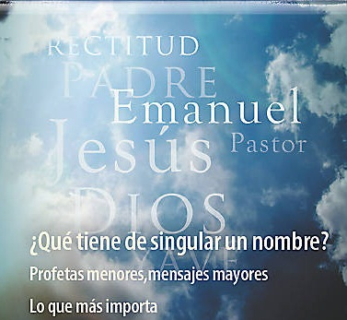
Próximo Estudio Dominical
1er Trimestre/Tema 1: ¿Qué tiene de singular el hombre?
“Yavé, nuestro Dios”
1 de diciembre de 2013
Leer y meditar en:
(Éxodo 6:2-8; 15:1-3, 11-13)

Slide 27
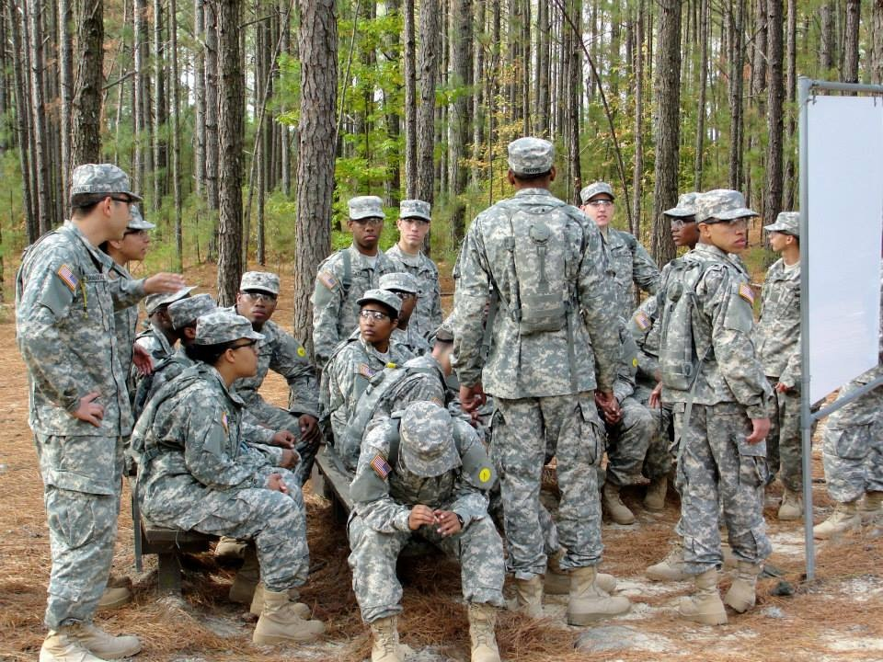

Slide 28
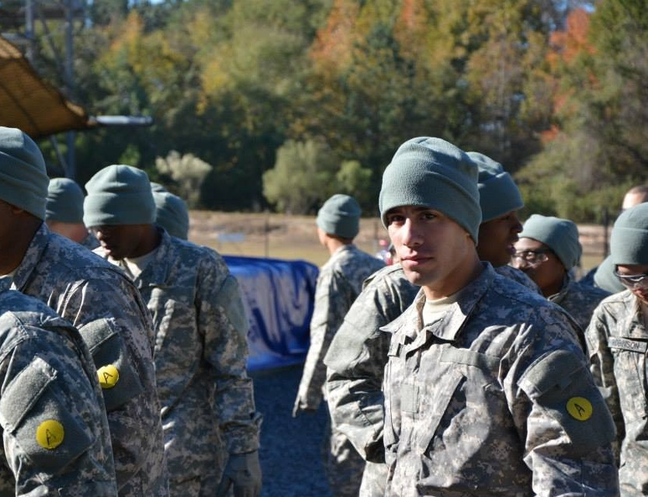

Slide 29
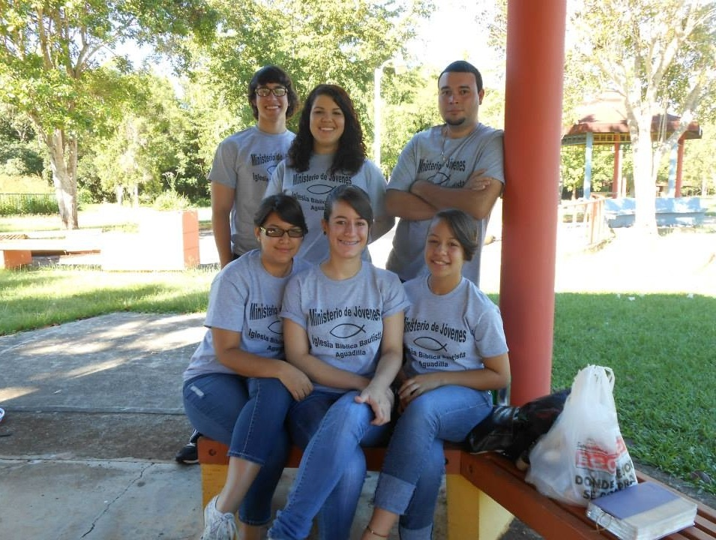

Slide 30
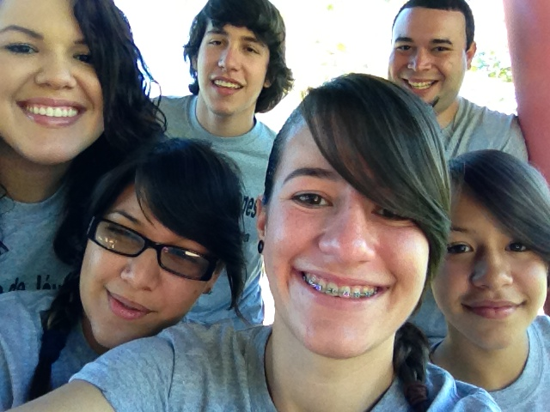

Slide 31


